Slide 1
Bonjour!
lundi, le vingt-cinq novembre

Slide 2
Travail de cloche
Write a sentence which uses le conditionnel to provide speculation.

Slide 3
Bonjour!
lundi, le vingt-cinq novembre

Slide 4
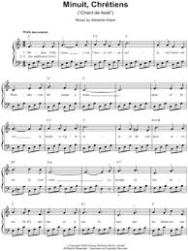
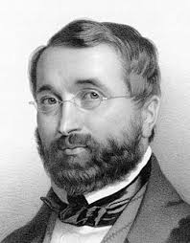
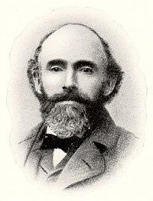
Minuit Chrétiens, whose music was written by the French composer Adolphe Adam, setting the words of a French poem by Placide Cappeau, is known in the anglosphere as O, Holy Night.

Slide 5
On Thursday, December 5, you will give a presentation about a trip to a francophone city other Paris.
The presentation must be given as either a PowerPoint or Google Slides.
The first slide must state the city which you plan to visit and tell approximately how far it is from Fort Collins.
The second slide must tell why you chose this city.
The third slide must tell where you intend to stay during your visit.
The fourth must mention a restaurant where you will eat one meal during your stay.
You must then show three places you will visit during your trip and you must then explain why you wish to visit there.

Slide 6
You may not speak about the same place which was the focus of your previous presentation, but you may speak about visiting the same city, so long as the city is not Paris.
Each slide must have a picture which is appropriate to that which is being discussed.
You may read from notes, but part of your grade will be based on whether you give the impression of understanding what you are saying.
You must send your presentation to M. Gerson via e-mail by 7:30 AM, on Wednesday, December 5.

Slide 7
Aujourd’hui, c’est l’anniversaire doré du mariage de Justin et Céline

Slide 8
Nous écrivons une histoire, où toutes les phrases sont réfléchis réciproques, qui décrivent leur vie ensemble.

Slide 9
Écrivez une hypothèse irréelle qui parle d’une voiture.
Écrivez une phrase spéculative qui parle d’une voiture.
Faites une requête très poli qui parle d’une voiture.
Donnez une condition pour une action qui parle d’une voiture.

Slide 10
Écrivez une phrase d’au moins cinq mots qui parle de comment vous écoutez de la musique.
Faites la même chose utilisant un verbe suivant par “de” et un infinitif.
Faites-la encore avec un verbe suivant par “à” et un infinitif.
Maintenant, une phrase qui parle d’écouter de la musique avec un réfléchi reciproque

Slide 11
Devoirs

Slide 12
Billet de sortie
Écrivez une hypothèse irréelle.

